Slide 1
点击添加文本
添加您的校徽logo
CEPC强子量能器GEM方案预研进展
点击添加文本
点击添加文本
点击添加文本

Slide 2
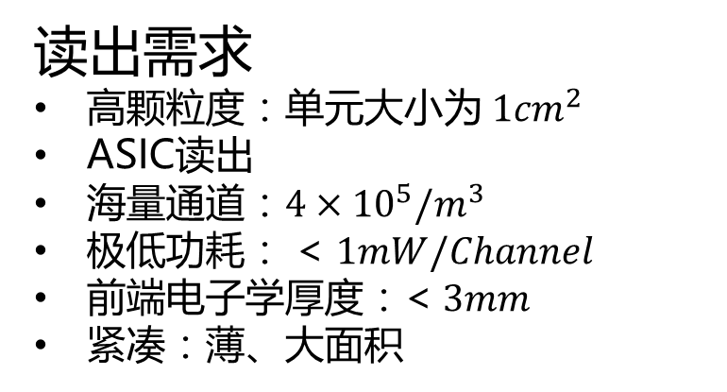
强子量能器
可选的读出方案
读出需求
高颗粒度：单元大小为$1{cm}^{2}$
ASIC读出
海量通道$：4×{10}^{5}/m^{3}$
极低功耗： < $1mW/Channel$
前端电子学厚度：< $3mm$
紧凑：薄、大面积
*
Notes:
这是ILC对取样型量能器提供的一些可选的方案，量能器可以使用模拟读出和数字读出，模拟读出指的是将能量信息全部记录，最后用于事例重构；数字读出是使用比较器，只记录击中与否的信息，模拟结果表示，数字读出即可实现需要的能量分辨率，为了提高高能时的能量分辨率，可以使用多个阈读出，即所谓的半数字读出。我们的项目中采用的是基于GEM的半数字读出方案。

Slide 3
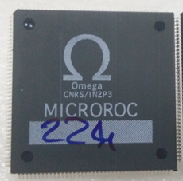
读出芯片介绍
MICROROC ASIC*
MICROROC关键参数
64通道
3阈读出
阈值由片上10-bitDAC设置
最小可分辨电荷量2fC
芯片结构
Notes:
下面是半数字化读出芯片Microroc。Microroc由法国Omega小组设计，单片ASIC 64通道，每通道由一个电荷灵敏前放和两个增益不同的成形电路构成，高增益成形输出接到一个两路比较器上，低增益成形输出接到一路比较器上，比较器输出通过优先编码为2bit信息实现半数字读出，比较器的阈值通过片上10-bitDAC设置。同时芯片的成形信号还可以通过配置输出用于调试

Slide 4
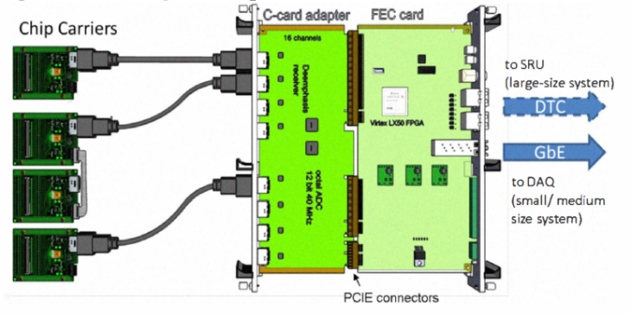
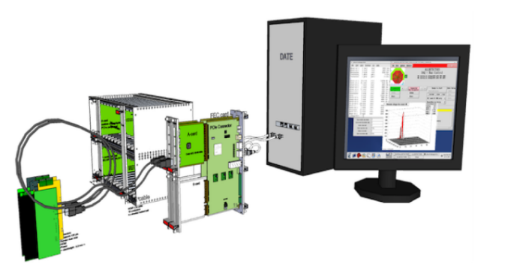
半数字化读出方案设计
可扩展读出系统(SRS*)
前端板(FEB)、 接口板(DIF)、 数据获取板(DAQ)
系统大小可定制
获取系统可复用
Notes:
整套读出系统采用可扩展读出系统结构SRS，这个概念是由CERN的RD51小组提出，由前端板，接口板和数据获取板构成，可以自由的定制系统大小，同时对于不同的探测器，只需要更换相应的读出芯片即可，实现系统复用。下图是计划采用读出系统框图，MICROROC芯片对GEM探测器信号进行读出，由DIF板实现芯片控制和数据读回，DAQ板实现时钟触发同步，以及数据打包

Slide 5
第一阶段方案
结构框图
Microroc
SDHCAL DAQ
Test Board
OSC
DDR
ASIC
3
GBE
1
Detector
ASIC
SFP
Interface
Interface
GEM
2
FPGA
A
7
USB
2
.
0
...
ASIC
ADC
Power
UART
n
探测器读出平面与前端板分离
用于验证读出系统功能
测试MICROROC芯片性能
Notes:
下面是系统第一阶段的设计方案，探测器读出平面和前端电子学板分离设计，在这一阶段，希望验证读出系统通能并对Microroc芯片的性能进行测试

Slide 6
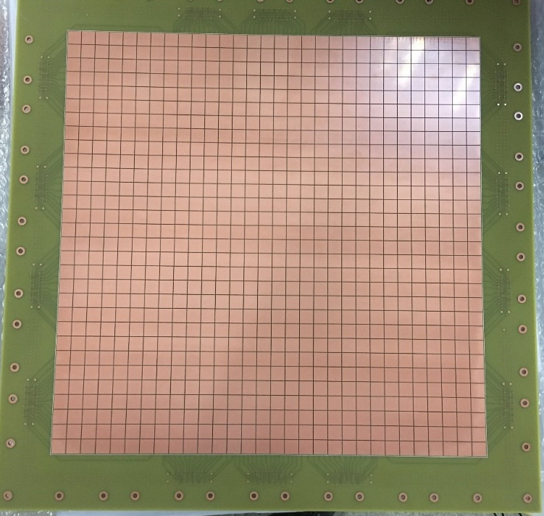
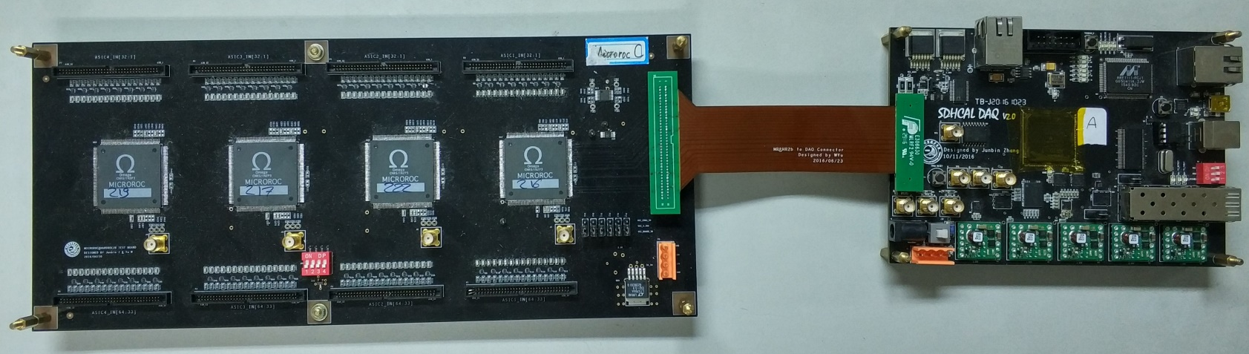
第一阶段方案
阳极读出板：30*30cm²，pad大小1cm²
FEB板：集成多片MICROROC，用菊花链的形式连接。
DIF板：控制、数据采集、刻度。
Notes:
这是读出系统的实物图，阳极读出板，有效区域30*30平方厘米，每个pad大小为1平方厘米；前端电子学板上集成4片MICROROC 用菊花链方式连接，探测器接口板，实现系统的控制数据采集和刻度

Slide 7
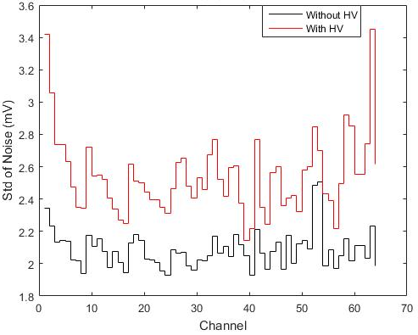
最小分辨电荷量
基线
1fC
2fC
噪声RMS
电子学噪声~0.25fC
接上探测器~0.35fC
基线一致性
基线和1fC阈值交叠
可以区分基线和2fC
Notes:
这是噪声测试的结果，电子学噪声约为0.25fC，与探测器联调噪声0.35fC，芯片芯片高增益成形电路动态范围140fC，低增益成形电路动态范围500fC

Slide 8
刻度曲线
140fC
500fC
高增益成形
最大电荷量：140fC
用于测量小信号
低增益成形
最大电荷量：500fC
用于测量大信号

Slide 9
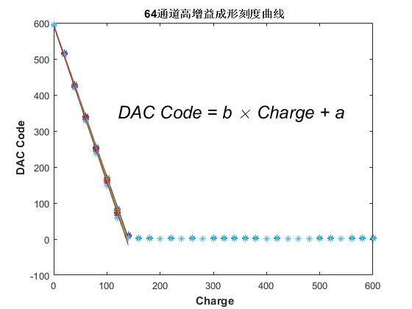
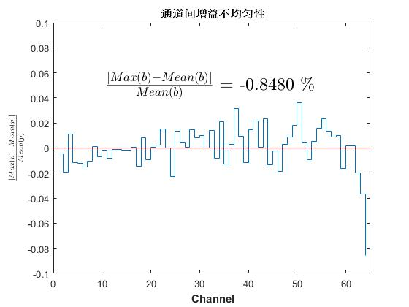
增益不一致性
小信号情况下刻度值
增益不一致性
通道间不一致性：0.8%
等效电荷量差异：1.1fC
Notes:
除了噪声以外，影响芯片最小测量电荷量的因素还有通道间的不一致性。通过S曲线还可以分析出芯片的通道间不一致性，首先是各通道增益的不一致性，对64通道的刻度曲线进行线性拟合，对高增益成形的增益差异进行统计，不均匀性小于<1%，换算成电荷量即1.1fC。此外影响芯片小信号测量能力的另外一个因素还有通道间基线的不一致性，将64通道电荷量和刻度值做如下的曲线，可以看到，芯片的基线和1fC电荷量有交叠，因此无法分辨小于1fC电荷量，通道不一致性是影响芯片分辨率的主要因素

Slide 10
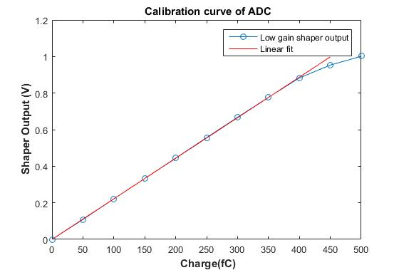
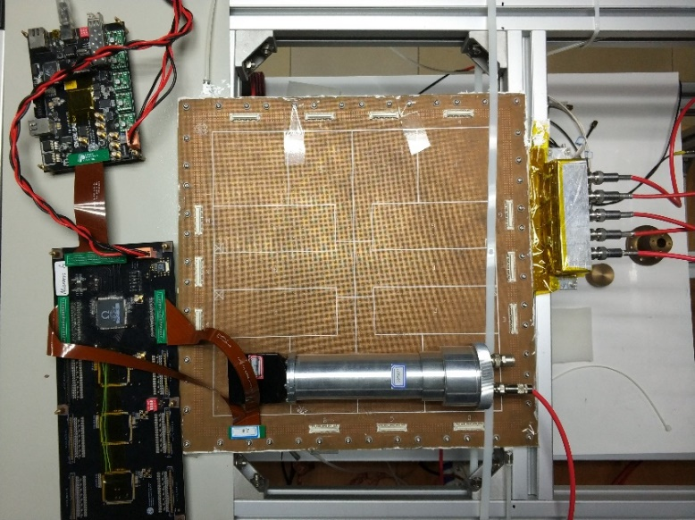
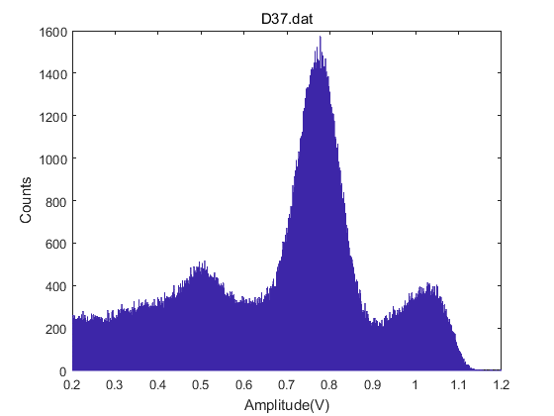
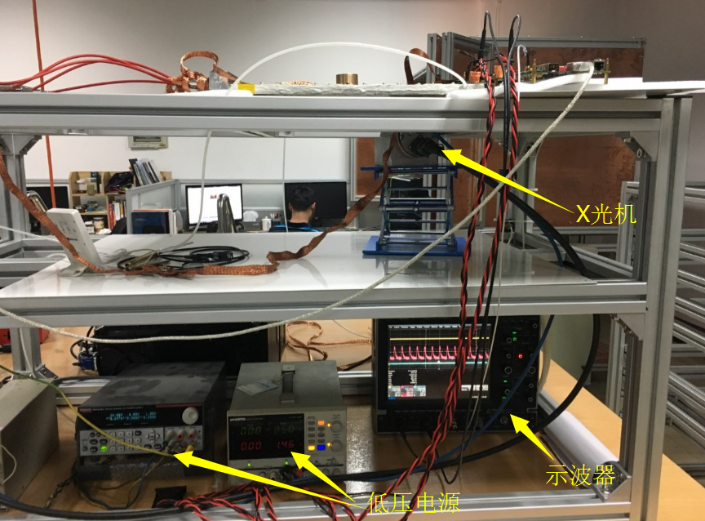
探测器联调
利用调试功能测能谱
利用片外ADC采8keV X射线能谱
Peak value ：0.779V
Gain～7300
Notes:
下面是与探测器联调的结果，首先是使用成形输出的调试功能测量能谱，由于是调试功能，在400fC左右即饱和，下面是通过片外ADC测量得到的8keV X射线能谱

Slide 11
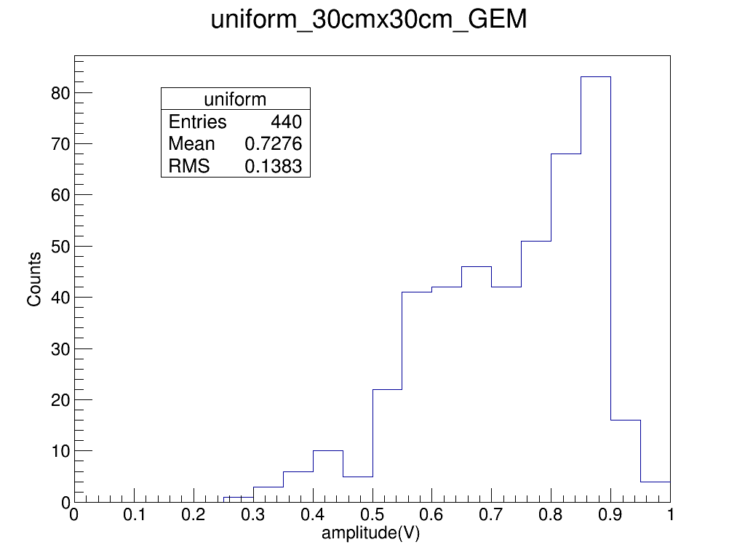
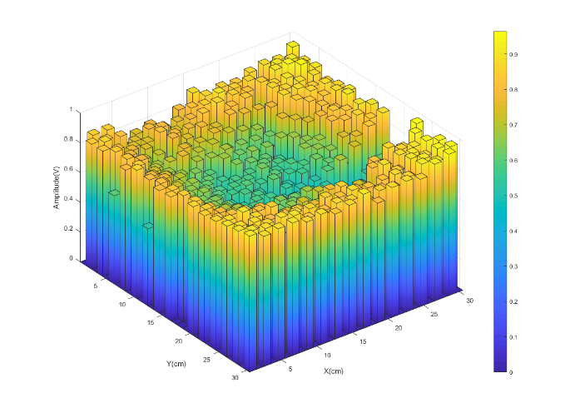
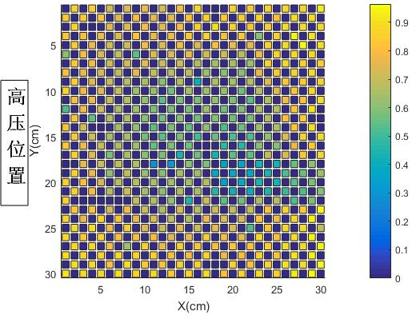
增益均匀性&串扰
增益均匀性
RMS/Mean~19.0%
不同pad幅度分布三维图
不同pad幅度分布二维图
宇宙线测量
当事例击中pad后，对相邻pad有影响的事例数所占比例为1.54%
宇宙线击中分布
Notes:
下面是利用能谱峰位对GEM探测器增益均匀性进行扫面的结果，不均匀性为19%。之后该利用宇宙线事例对系统串扰进行测量，当事例击中pad后，对相应pad周围响应进行统计，有响应的事例数约占1.54%

Slide 12
下一步
ASIC集成至探测器读出平面
盲埋孔工艺
DAQ系统
Notes:
目前正在进行第二阶段的设计，下一阶段计划将ASIC集成至探测器读出平面，以减少死区，同时设计新的DIF和DAQ系统，实现多数据链路的读出

Slide 13
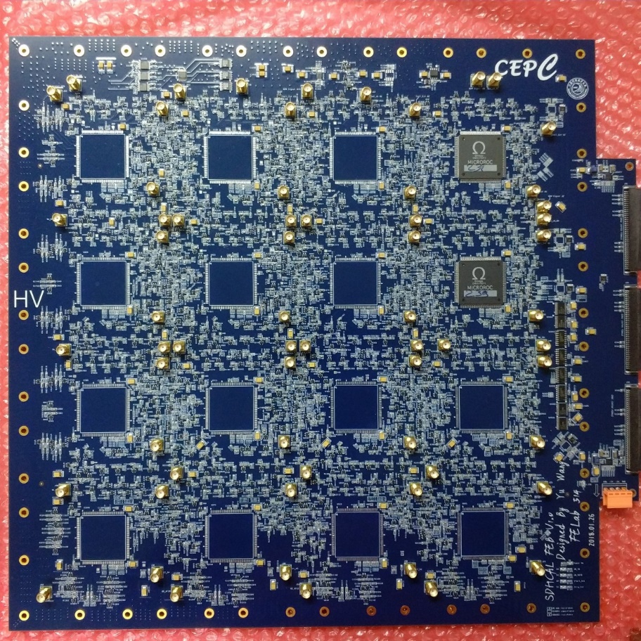
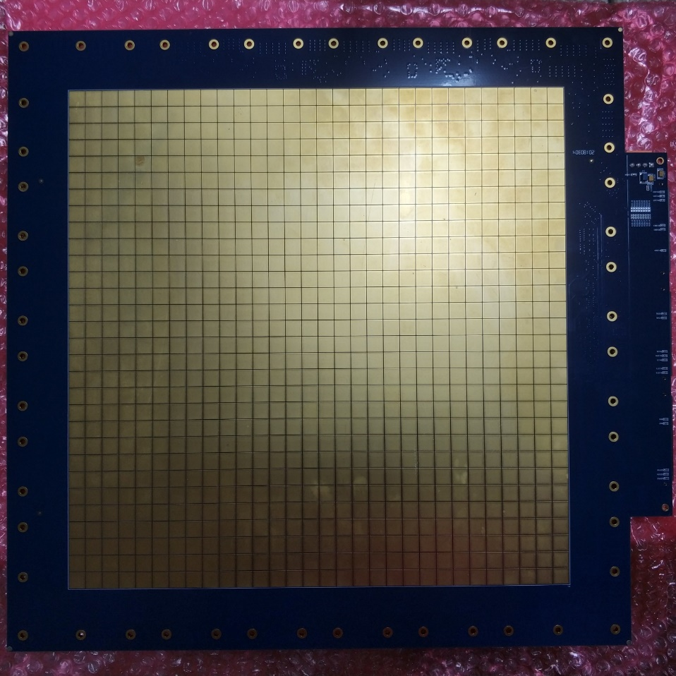
FEB板

